Slide 1
Анферова Дарья Андреевна
Учитель МАОУ «Гимназия №33» г. Перми

Slide 2
КАКИЕ ЗАДАЧИ МОЖНО ДЕЛЕГИРОВАТЬ ИИ
СОЗДАВАТЬ ТЕКСТЫ
загадки
фактчекинг
сюжеты
планы занятий
стилизация текстов
СОЗДАВАТЬ ИЗОБРАЖЕНИЯ
иллюстрации
изображения для вопросов
фактчекинг
поддерживающие мемы
презентации
СОЗДАВАТЬ АУДИО
озвучка
диалоги
орфоэпия
музыкальные композиции
СОЗДАВАТЬ ВИДЕО
анимация
ролики

Slide 3
Создавать тексты или как написать промпт для бота
Промпт – это ваш запрос, на основе которого ChatGPT или другая нейросеть генерирует текст.
Из чего состоит промпт?
Формулировка задачи
Входные данные
Контекст
Формат вывода данных

Slide 4
Советы для подготовки промптов
1. Начните с понятной команды
Например: Напиши список из 10 пунктов , отредактируй, перепиши в деловом стиле, Сократи, дополни, составь уравнения ...
2. Добавьте контекст
Укажите дополнительную информацию, чтобы бот понял ваш запрос.
Например: линейные уравнения 5 класс
3. Будьте краткими
Избегайте использования лишних слов
4. Используйте разделители
Кавычки, маркеры, нумерация помогут структурировать ваш промпт
5. Укажите нужную длину ответа
Например: Напиши текст из 500 слов, составь 5 линейных уравнений
6. Если ответ вас не устраивает
Укажите, что нужно поправить в ответе. Например: переменные только слева,
напиши ответы на данные уравнения

Slide 5
Использование ролей
Представь, что ты ...
Промпт: Представь, что ты учитель в начальной школе. Объясни детям, что такое физика.
Ответь как-будто ты ...
Промпт: Ответь как-будто ты ученый.
В качестве ролевой модели можно использовать конкретных людей.
Промпт: Что бы ответил на этот вопрос Эйнштейн?

Slide 6
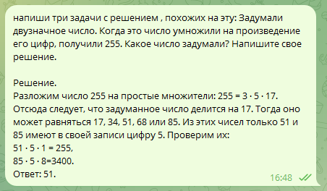
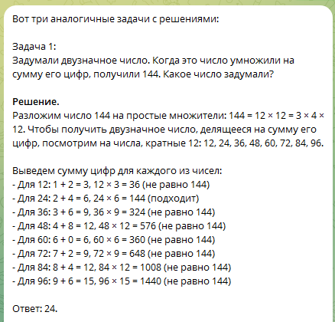
Математика 6 класс ВПР Логические задачи повышенной сложности

Slide 7
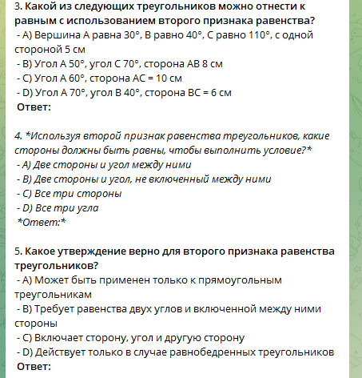
ChatGPT
Не стоит полностью доверять той информации, что выдает Нейросеть.
Для развития критического мышления учащимся можно дать задание:
«Данный тест был составлен ИИ. Проверьте корректность данных и решите тест»

Slide 8
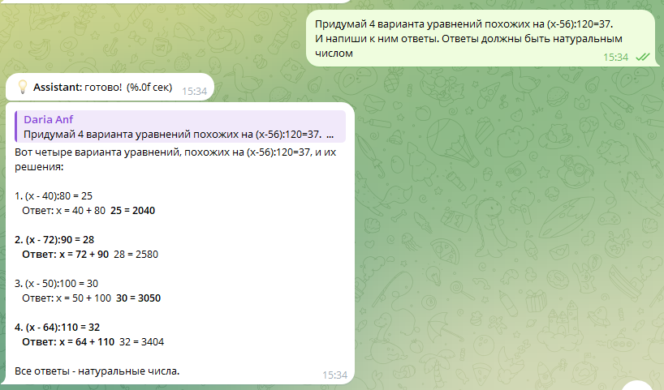
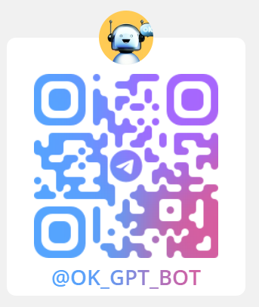
Математика 5 класс ВПР
Нейросеть
может составить много вариантов заданий
не всегда дает красивую запись

Slide 9
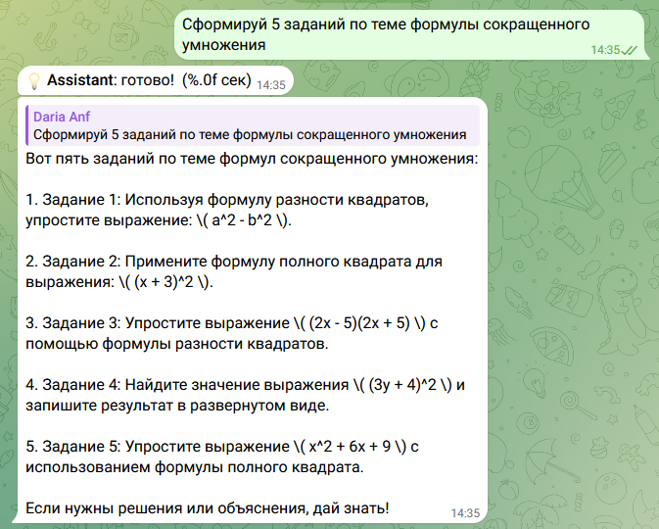

Slide 10
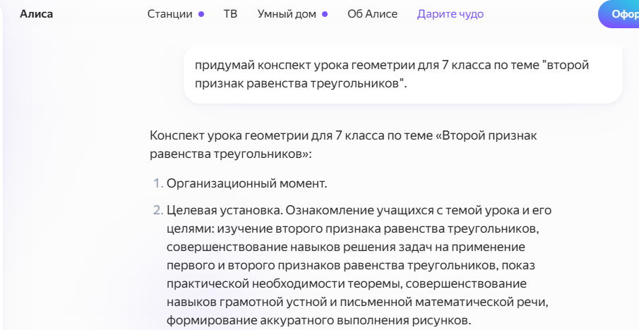
Алиса
Доступна через Яндекс браузер
бесплатная

Slide 11
app.napkin.ai

Slide 12
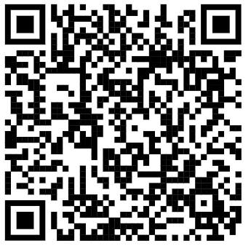
Ресурсы
ChatGPT 4
OkGPT
NeuromateAI
alice.yandex.ru
giga.chat
app.napkin.ai
apihost.ru/voice (голос)
gamma.app (презентация)
app.presentsimple.ai (презентация)
NeuromateAI

